Slide 1
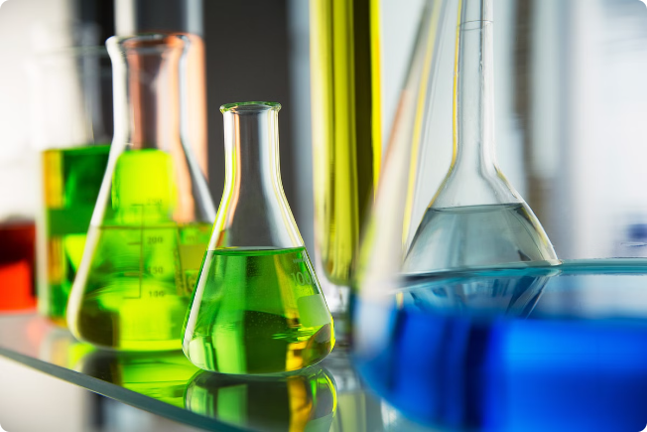
Compuși organici cu acțiune biologică
Compușii organici cu acțiune biologică joacă un rol esențial în funcționarea organismelor vii. Aceștia includ grăsimi, proteine, glucide și alte molecule importante care susțin procesele vitale. Înțelegerea structurii, proprietăților și funcțiilor acestor compuși este crucială pentru a aprecia complexitatea și delicatețea sistemelor biologice. În această prezentare, vom explora în detaliu aceste clase de compuși organici și modul în care contribuie la sănătatea și bunăstarea organismelor.
NM

Slide 2
Grăsimi: structură, proprietăți și funcții biologice
Structură
Proprietăți
Funcții biologice
Grăsimile, sau lipidele, sunt compuși organici hidrofobici care includ trigliceride, fosfolipide și steroizi. Ele sunt formate din lanțuri lungi de atomi de carbon și hidrogen, cu una sau mai multe legături duble.
Grăsimile sunt insolubile în apă, însă solubile în solvenți organici. Ele au un rol important în depozitarea și transportul energiei, iar unele acționează și ca molecule de semnalizare.
Grăsimile sunt esențiale pentru structura membranelor celulare, izolarea termică, protecția organelor, precum și pentru absorția și transportul vitaminelor liposolubile.

Slide 3
Acizi grași saturați, nesaturați și polinesaturați
1
Acizi grași saturați
2
Acizi grași nesaturați
3
Acizi grași polinesaturați
Nu conțin legături duble, fiind complet saturați cu atomi de hidrogen. Pot contribui la creșterea nivelului colesterolului.
Conțin una sau mai multe legături duble. Pot ajuta la reducerea nivelului de colesterol și la prevenirea bolilor cardiovasculare.
Conțin mai multe legături duble. Sunt esențiali pentru funcționarea normală a organismului și pot reduce riscul de boli cronice.

Slide 4
Fosfolipide și membrane celulare
Structura fosfolipidelor
Rolul în membrane
Funcții membranare
Fosfolipidele sunt o clasă specială de lipide care conțin un cap hidrofilic și două lanțuri hidrofobe. Această structură amfipatică le permite să formeze membrane celulare.
Membranele celulare sunt formate în principal din fosfolipide aranjate într-un strat dublu. Acestea creează o barieră semipermeabilă care controlează intrarea și ieșirea substanțelor din celulă.
Membranele celulare facilitează procese vitale precum transportul, semnalizarea celulară, anchilarea proteinelor și interacțiunile celulare. Integritatea lor este esențială pentru supraviețuirea celulelor.

Slide 5
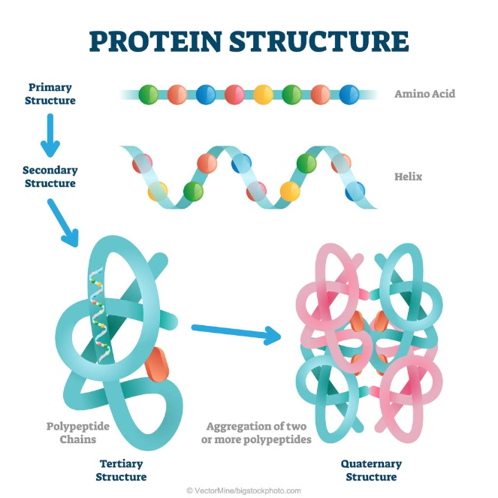
Proteine: structură, clasificare și importanță biologică
1
Structură rimară
Secvența de aminoacizi care formează lanțul polipeptidic.
2
Structură secundară
Interacțiuni între grupările peptidice care formează structuri de tip alfa-helix și beta-foaie.
3
Structură terțiară
Îndoirea și pliere a lanțului polipeptidic într-o formă 3D unică.
4
Structură cuaternară
Asocierea a două sau mai multe structuri terțiare într-o proteină complexă.

Slide 6
Aminoacizi și Peptide
Aminoacizi
Peptide
Unități structurale de bază ale proteinelor, fiecare având un grup carboxil, un grup amino și o grupă R caracteristică.
Lanțuri scurte de aminoacizi uniți prin legături peptidice. Peptidele pot avea diverse funcții biologice, de la semnalizare celulară la regulare enzimatică.
Roluri biologice
Importanță nutritivă
Proteinele și peptidele joacă roluri esențiale în procese precum cataliză enzimatică, transport, semnalizare, apărare imunitară și structură celulară.
Aminoacizii obținuți din proteine sunt necesari pentru creștere, dezvoltare și repararea țesuturilor în organism.

Slide 7
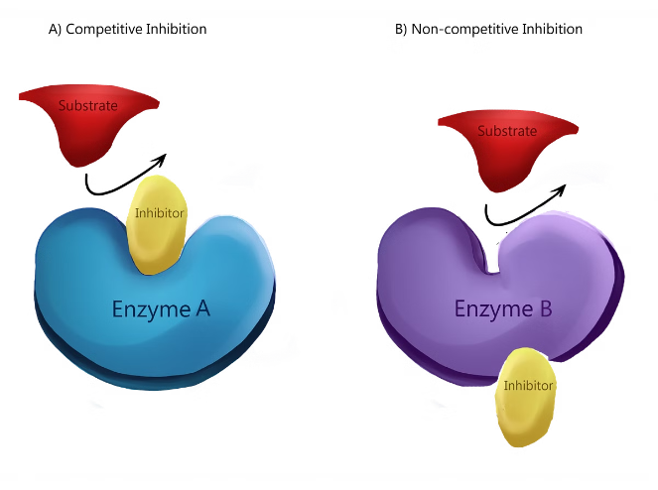
Enzime și rolul lor în procesele metabolice
Catalizatori biologici
Enzimele accelerează viteza reacțiilor chimice fără a fi consumate în proces.
Specificitate
Fiecare enzimă este specifică pentru un anumit substrat sau reacție.
Reglare
Activitatea enzimatică poate fi modulată prin inhibare sau activare.
Metabolisme celulare
Enzimele joacă un rol central în procesele metabolice precum digestia, respirația și sinteza.

Slide 8
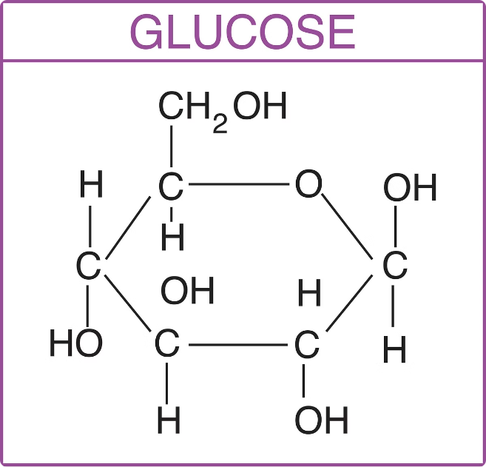
Glucide: clasificare și roluri în organism
Monozaharide
Glucoza, fructoza și galactoza sunt exemple de monozaharide, cele mai simple forme de glucide.
Dizaharide
Zaharoza, lactoza și maltoza sunt dizaharide formate din două monozaharide.
Polizaharide
Amidon, glicogen și celuloza sunt exemple de polizaharide, formate din lanțuri lungi de monozaharide.
Glucidele îndeplinesc funcții diverse în organism, cum ar fi furnizarea de energie, structura celulară și semnalizarea.

Slide 9
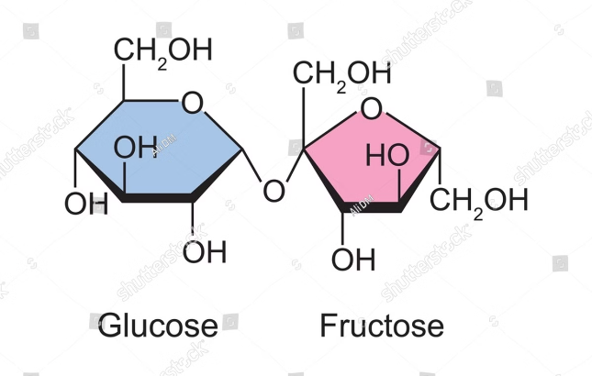
Monozaharide, dizaharide și polizaharide
Monozaharide
Dizaharide
Polizaharide
Glucoză, fructoză, galactoză
Zaharoză, lactoză, maltoză
Amidon, glicogen, celuloza
Forme simple, solubile în apă
Formate din 2 monozaharide
Lanțuri lungi de monozaharide
Furnizează energie rapidă
Digerite pentru a elibera monozaharide
Rezerve energetice sau structuri

Slide 10
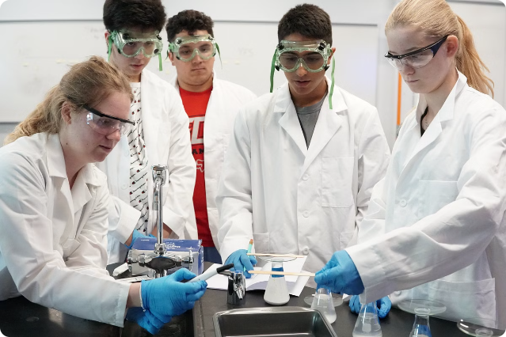
Concluzii și aplicații practice
Compușii organici cu acțiune biologică sunt esențiali pentru funcționarea organismelor vii. Grăsimile, proteinele și glucidele joacă roluri critice în procesele metabolice, structura celulară și multe alte funcții vitale. Înțelegerea aprofundată a acestor molecule complexe este crucială nu doar pentru biologie fundamentală, ci și pentru aplicații practice în domenii precum medicina, farmaceutica și industria alimentară. Cunoașterea proprietăților și funcțiilor acestor compuși organici ne permite să dezvoltăm modalități eficiente de a promova sănătatea și bunăstarea organismului.

